Slide 2
Bài 85: ông - ôc
ông
ôc

Slide 3
sông
s
ông
sờ - ông – sông
dòng sông

Slide 5
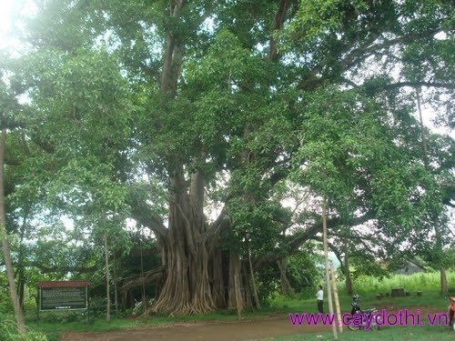
gốc
g
ốc
gờ - ôc – gôc – sắc – gốc
gốc đa

Slide 7
dòng sông
gốc đa

Slide 8
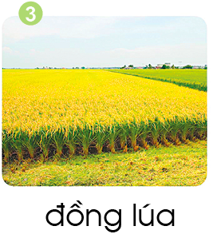
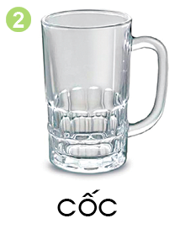
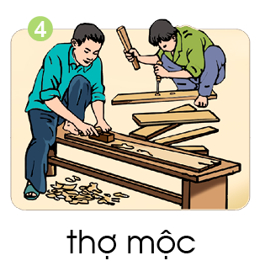
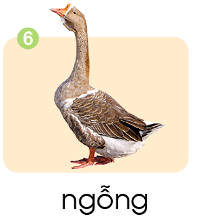
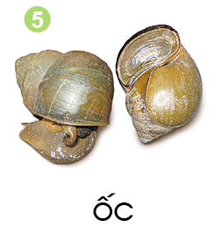
Tiếng nào có vần ông ? Tiếng nào có vần ôc ?

Slide 9
3. TẬP ĐỌC

Slide 10
Luyện đọc từ ngữ:
trắng muốt
gật gù
làm đẹp
eng éc
trang điểm
sốt ruột
đen như than
dốc hết

Slide 11
Quạ và công
2
1
Xưa kia, quạ và công trắng muốt. Một hôm, quạ rủ công làm đẹp.
3
Quạ trang điểm cho công.
Xong, nó nhìn công, gật gù:
4
5
- Đẹp quá! Giờ đến lượt tớ.
6
7
Làng bên có cỗ.
Chợt có tiếng lợn “eng éc”.
8
9
Quạ sốt ruột.
Nó dốc hết lọ bột đen đã pha lên thân.
10
11
Từ đó, quạ đen như than.

Slide 12
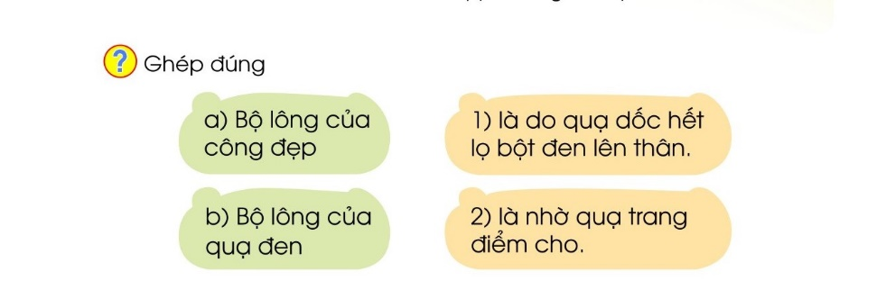
Tìm hiểu bài

Slide 13
Tìm hiểu bài

Slide 16
Dặn dò

